Slide 1
ГЛАГОЛСКИ ОБЛИЦИ У КЊИЖЕВНИМ И НЕКЊИЖЕВНИМ ТЕКСТОВИМА

Slide 2
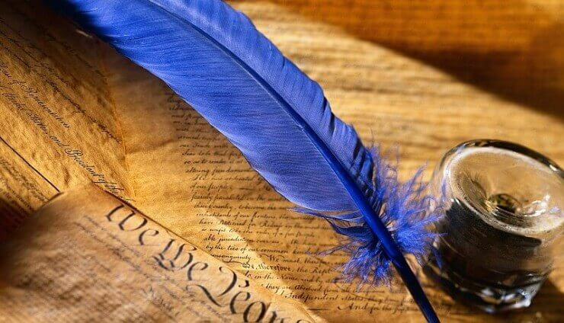
ГЛАГОЛСКИ ОБЛИЦИ ИМАЈУ ВЕОМА ЗНАЧАЈНУ УЛОГУ У СВАКОМ ЈЕЗИКУ.
ГЛАГОЛСКИ ОБЛИЦИ ПРЕДСТАВЉАЈУ ОСНОВУ РЕЧЕНИЦЕ И НОСИОЦИ СУ ИНФОРМАЦИЈЕ КОЈА СЕ РЕЧЕНИЦОМ ЖЕЛИ ПРЕНИЈЕТИ.
ПРОМЈЕНОМ ГЛАГОЛСКИХ ОБЛИКА (ГЛАГОЛСКИХ ВРЕМЕНА И ГЛАГОЛСКИХ НАЧИНА) У НЕКОЈ РЕЧЕНИЦИ МИЈЕЊА СЕ И ИНФОРМАЦИЈА.

Slide 3
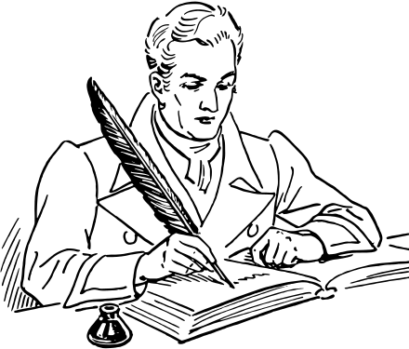
ГЛАГОЛСКИ ОБЛИЦИ
ПРЕДИКАТИ
СУБЈЕКАТ ЈЕ НОСИЛАЦ ТЕМЕ У РЕЧЕНИЦИ.
ГЛАГОЛСКИ ОБЛИЦИ ИМАЈУ СЛУЖБУ ПРЕДИКАТА У РЕЧЕНИЦИ И ОД УПОТРЕБЕ ГЛАГОЛСКИХ ОБЛИКА ЗАВИСИ КОМУНИКАЦИЈА ИЗМЕЂУ САГОВОРНИКА.

Slide 4
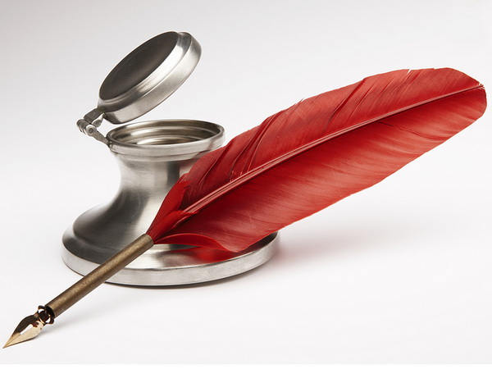
ГЛАГОЛСКИ ОБЛИЦИ НЕМАЈУ ИСТУ УЧЕСТАЛОСТ УПОТРЕБЕ У РАЗЛИЧИТИМ ВРСТАМА ТЕКСТОВА.
РАЗЛИЧИТЕ ВРСТЕ ТЕКСТОВА ЗАХТИЈЕВАЈУ УПОТРЕБУ ДРУГАЧИЈИХ ГЛАГОЛСКИХ ОБЛИКА У ЗАВИСНОСТИ КОМЕ СЕ ОБРАЋАЈУ И НА КОЈИ НАЧИН.
1. ИНФОРМАТИВНИ (НОВИНСКИ) ТЕКСТОВИ – ШИРА ПУБЛИКА
2. КЊИЖЕВНОУМЈЕТНИЧКИ ТЕКСТОВИ – ОДАБРАНИ ЧИТАОЦИ
- ЈАНКО ВЕСЕЛИНОВИЋ Хајдук Станко, СВЕТОЗАР ЋОРОВИЋ Богојављенска ноћ, ПЕТАР КОЧИЋ Јаблан, ИВО АНДРИЋ Аска и вук

Slide 5
ПЛУСКФАМЕРФЕКАТ
- ГЛАГОЛСКИ ОБЛИК КОЈИ СЕ РЈЕЂЕ УПОТРЕБЉАВА ИЛИ ЈЕ У „ИШЧЕЗАВАЊУ“ ИЗ ЈЕЗИКА;
- МАЊЕ ЈЕ ПРИСУТАН У ОДНОСУ НА ПЕРФЕКАТ;
- РИЈЕТКО СЕ УПОТРЕБЉАВА (ИЛИ СЕ НЕ УПОТРЕБЉАВА) У СВАКОДНЕВНОМ ГОВОРУ И У ИНФОРМАТИВНИМ ТЕКСТОВИМА (ИЗВЈЕШТАЈИ, НОВИНСКИ ТЕКСТОВИ, ПОСЛОВНА КОМУНИКАЦИЈА);
- УПОТРЕБЉЕН ЈЕ У КЊИЖЕВНОУМЈЕТНИЧКИМ ТЕКСТОВИМА, АЛИ МАЊЕ У ОДНОСУ НА ОСТАЛЕ ГЛАГОЛСКЕ ОБЛИКЕ.

Slide 6
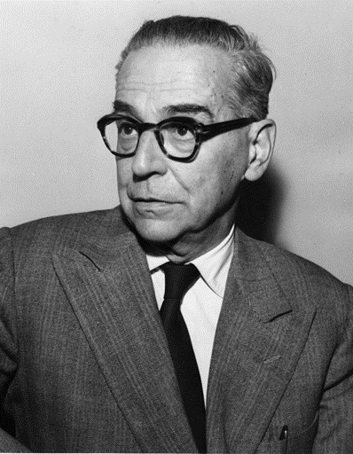
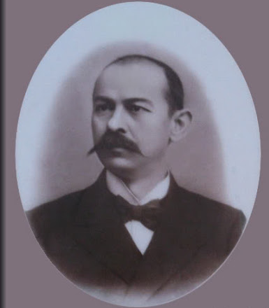
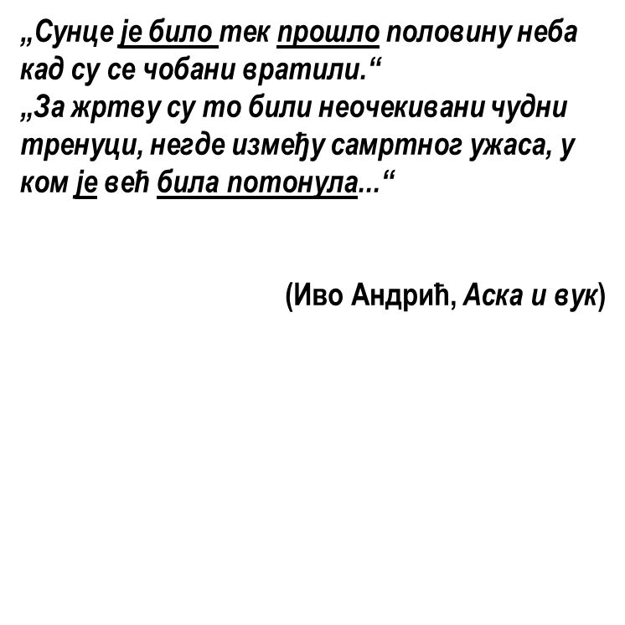
„ - Одакле си?
Из Црне Баре.
-Кога тражиш овде?
-Хајдуке – рече Станко и већ се беше прибрао.“
(Јанко Веселиновић, Хајдук Станко)

Slide 7
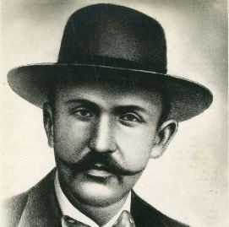
АОРИСТ
- ЧЕШЋЕ СЕ УПОТРЕБЉАВА У СВАКОДНЕВНОМ ГОВОРУ У ОДНОСУ НА ПЛУСКФАМПЕРФЕКАТ;
У НОВИНСКИМ ТЕКСТОВИМА (ЦИЉ ДА СЕ ПРЕНЕСЕ ИНФОРМАЦИЈА) ОВАЈ ГЛАГОЛСКИ ОБЛИК СКОРО ДА НИЈЕ ПРИСУТАН;
У КЊИЖЕВНОУМЈЕТНИЧКИМ ТЕКСТОВИМА ИМА ШИРОКУ ПРИМЈЕНУ;
ОВО ГЛАГОЛСКО ВРИЈЕМЕ НАЛАЗИМО У ЈЕЗИКУ МНОГИХ СРПСКИХ ПИСАЦА (ГРАЂЕЊЕ ДИНАМИЧКИХ МОТИВА, УБРЗАВАЊЕ РАДЊЕ);
У ПРИЧАЊУ (НАРАЦИЈИ) ПРИСУТАН УКОЛИКО ПИСАЦ ЖЕЛИ ДА ПРОБУДИ ОСЈЕЋАЊА КОД ЧИТАЛАЦА.
„Једна звијезда затрепта, полети и ишчезну у ноћи, оставивши за собом свијетао траг...Мали погледа...
Уједанпут као да нестаде свијех звијезда са неба...
...Док једанпут страшно сину. И бљесну толика свјетлост да маломе чисто заслијепи очи.“
(Светозар Ћоровић, Богојављенска ноћ)

Slide 8
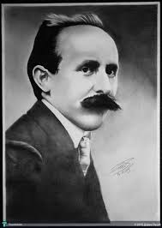
„Бакови стадоше букати, копати предњим ногама, заносити се, ребрити, док силно не грунуше рогови о рогове.“
(Петар Кочић, Јаблан)
„Сукнуше из њега стријеле, али коњ под царевићем клече и стријеле прелетјеше преко њега...Сад се царевић лати свирале и стаде свирати. Све живо наоколо заигра, а змај писну...“
(Дванаест мрва,народна бајка)

Slide 9
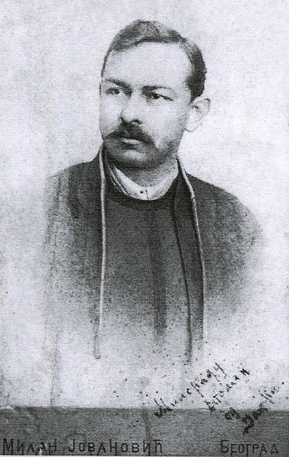
ИМПЕРФЕКАТ
ОВАЈ ГЛАГОЛСКИ ОБЛИК НИЈЕ ВИШЕ ПРИСУТАН У СВАКОДНЕВНОМ ГОВОРНОМ ЈЕЗИКУ;
РИЈЕТКО СЕ МОЖЕ ПРОНАЋИ У НОВИНСКИМ ТЕКСТОВИМА КОЈИМА СЕ ИНФОРМИШЕ ШИРА ПУБЛИКА;
ПРИСУТАН ЈЕ У КЊИЖЕВНИМ ТЕКСТОВИМА, АЛИ НЕ ТАКО ЧЕСТО КАО АОРИСТ;
- ПРИСУТАН ЈЕ У ЈЕЗИКУ СРПСКИХ ПИСАЦА (УСПОРАВАЊЕ РАДЊЕ, ОПИСИВАЊЕ, ГРАЂЕЊЕ СТАТИЧКИХ МОТИВА, ГРАЂЕЊЕ ВИСОКОГ СТИЛА).
„Станко се упути лугом. Под ногама његовим пуцаху суве гранчице и шушташе опало лишће, а он се задубио у мисли...Премишљао је и досећао се, али се не могаше сетити да их је ма кад увредио...“
(Јанко Веселиновић, Хајдук Станко)

Slide 10
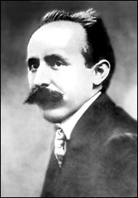
„Мали се у први мах трже; но одмах затим још се јаче приљуби уз пенџер и гледаше...И жељно чекаше хоће ли још која затрептати и угасити се...
Тама се спуштала на прса, а трепавице, као од олова, покаткада се склапаху.“
(Светозар Ћоровић, Богојављенска ноћ)
„Сунце се лагано помаљало иза планинских врхунаца, који још уморно почиваху у прозрачном јутарњем сумраку.“
(Петар Кочић, Јаблан)

Slide 11
ПОТЕНЦИЈАЛ
УЧЕСТАЛОСТ УПОТРЕБЕ ЗАВИСИ ОД ВРСТЕ ТЕКСТА;
У ТЕКСТОВИМА У КОЈИМА СЕ АНАЛИЗИРА ОДРЕЂЕНА ТЕМА УПОТРЕБЉАВА СЕ У ВЕЋИНИ РЕЧЕНИЦА;
РАСТЕ УПОТРЕБА У СВАКОДНЕВНОМ ГОВОРУ И У ЈЕЗИКУ ШТАМПЕ;
У КЊИЖЕВНОУМЈЕТНИЧКИМ ТЕКСТОВИМА СЕ УПОТРЕБЉАВА ЧЕСТО;
ПИСЦИ ГА УПОТРЕБЉАВАЈУ ДА БИ ИСКАЗАЛИ МОГУЋНОСТ (ЖЕЉУ), УСЛОВ ВРШЕЊА РАДЊЕ ИЛИ У БЕЗЛИЧНОМ ОБЛИКУ.
„Не би се могло рећи да је Аја била равнодушна према замеркама и оговарањима оваца и овнова...“
„Кад би јој се чинило да се вук прибира и присећа ко је и шта је, она је убрзавала брзину и смелост своје игре.“
(Иво Андрић, Аска и вук)

Slide 12
ПОТЕНЦИЈАЛ ЈЕ НАЈВИШЕ ПРИСУТАН У АНДРИЋЕВОМ ЈЕЗИКУ ЈЕР ЈЕ ПРИСУТНИЈА НАРАЦИЈА КАО ОБЛИК КАЗИВАЊА У ОДНОСУ НА ДРУГЕ ПИСЦЕ;
АОРИСТ И ИМЕРФЕКАТ ЈЕ ПРИСУТАН У ВЕЛИКОЈ МЈЕРИ У ЈЕЗИКУ СВИХ ПОМЕНУТИХ ПИСАЦА;
ПРЕЗЕНТ И ПЕРФЕКАТ СУ ПРИСУТНИ У ВЕЛИКОЈ МЈЕРИ У АНАЛИЗИРАНИМ КЊИЖЕВНИМ ТЕКСТОВИМА, ПЕРФЕКАТ ЧЕСТО ЗАМЈЕЊУЈЕ ПЛУСКФАМЕРФЕКАТ;
ПЛУСКФАМПЕРФЕКАТ ЈЕ РИЈЕТКО УПОТРЕБЉЕН;
ГЛАГОЛСКИ ПРИДЈЕВИ СЕ ЧЕСТО УПОТРЕБЉАВАЈУ;
ГЛАГОЛСКИ ПРИЛОЗИ (САДШЊИ И ПРОШЛИ) СУ НАЈПРИСУТНИЈИ У АНДРИЋЕВОМ ЈЕЗИКУ И ВЕОМА СУ ЧЕСТИ.

Slide 13
НОВИНСКИ ТЕКСТОВИ
ПРЕЗЕНТ, ПЕРФЕКАТ
ИНФИНИТИВ, ИМПЕРАТИВ, ФУТУР ПРВИ, ФУТУР ДРУГИ
3. АОРИСТ, ИМПЕРАТИВ, ПОТЕНЦИЈАЛ, ГЛАГОЛСКИ ПРИЛОЗИ
КЊИЖЕВНОУМЈЕТНИЧКИ ТЕКСТОВИ
ПРЕЗЕНТ, ПЕРФЕКАТ, ФУТУР ПРВИ, АОРИСТ, ИМПЕРФЕКАТ, ПОТЕНЦИЈАЛ, ИНФИНИТИВ, ГЛАГОЛСКИ ПРИЛОЗИ
2. ПЛУСКФАМПЕРФЕКАТ, ИМПЕРАТИВ, ГЛАГОЛСКИ ПРИДЈЕВИ
3. ФУТУР ДРУГИ

